Slide 1
VICEMINISTERIO DE OBRAS PÚBLICAS
DIRECCIÓN DE INVESTIGACIÓN Y DESARROLLO DE LA OBRA PÚBLICA
CONSIDERACIONES SOBRE LA
ESTABILIZACIÓN DE SUELOS CON CAL
Elaborado por: José Eduardo Villalobos Zetino, Ing. Civil.
Unidad Técnica, Subdirección de Auditoria de la Calidad.
William Antonio Alachán García, Ing. Civil.
Subdirector de Auditoria de la Calidad.
Daniel Antonio Hernández Flores, Ing. Civil.
Director de Investigación y Desarrollo de la Obra Pública.
Editado por: Javier Fernando Rivera Palencia, Téc. en Ing. Civil.
Unidad Técnica, Subdirección de Investigación y Desarrollo.
Coordinador: Daniel Antonio Hernández Flores, Ing. Civil.
Director de Investigación y Desarrollo de la Obra Pública.
San Salvador, El Salvador, C.A., Septiembre 2014.

Slide 2
OBSERVACION
El Contenido de esta presentación refleja las opiniones de los autores, quienes son los responsables de los hechos y de la exactitud de la información presentada; la presentación ha sido elaborada con la finalidad de que pueda ser utilizada por personal técnico que posea las competencias necesarias, para evaluar el alcance y limitaciones inherentes a la misma.
La presentación no refleja necesariamente las opiniones y/o políticas oficiales del Ministerio de Obras Públicas, Transporte y de Vivienda y Desarrollo Urbano de El Salvador (MOPTVDU), y no constituye una norma, especificación o regulación.

Slide 3
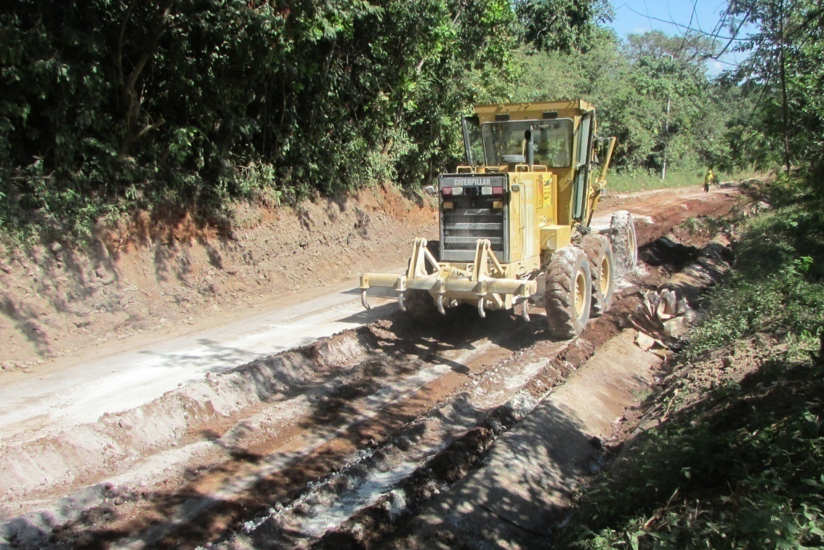
Objetivo.
Abordar aspectos relevantes relacionados con los materiales, diseño de mezcla y proceso constructivo recomendado para la estabilización de suelos con cal en la construcción de carreteras.
Fotografía No.1. Estabilización de suelos con cal (mezclado inicial).
Fuente: Fotografía tomada por personal de la DIDOP-VMOP.
Notes:
3
3

Slide 4
Contenido.
Introducción.
Generalidades.
Estabilización de suelos con cal.
Diseño de mezclas suelo - cal.
Proceso constructivo de capas estabilizadas con cal.
Referencias bibliográficas.
Reflexiones.

Slide 5
1. Introducción.
La cal tiene múltiples aplicaciones en diversos tipos de industrias: metalúrgica, química, papelera, agricultura, tratamiento de agua, construcción, entre otras. En la industria de la construcción, la cal es generalmente usada en el área de carreteras, para la estabilización de suelos (principalmente arcillas) que en su estado natural no presentan propiedades ingenieriles favorables.
La estabilización de suelos con cal requiere de un diseño apropiado de la mezcla para cada proyecto en particular y también del conocimiento de aquellos criterios recomendados por la buena práctica ingenieril, relacionados con materiales y procesos constructivos.
Por su relevancia e incidencia en la obtención de un producto que satisfaga la calidad establecida en el diseño, dichos criterios serán abordados y desarrollados a lo largo de esta presentación.
Notes:
5
5

Slide 6
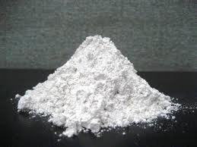
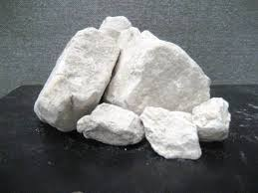
2. Generalidades.
¿Qué es la cal?
Término general que incluye las varias formas químicas y físicas de cal viva y cal hidratada. Puede ser: de alto contenido de calcio (con 0% a 5% de MgCO₃), de magnesio (con 5% a 35% de MgCO₃) o dolomítica (con 35% a 46% de MgCO₃).¹
¿Qué es la cal hidratada?
Polvo seco obtenido al tratar la cal viva con suficiente agua para generar su hidratación. Consiste esencialmente de hidróxido de calcio o una mezcla de hidróxido de calcio y óxido de magnesio o hidróxido de magnesio, o ambos.¹
¿Qué es la cal viva?
Piedra caliza calcinada, cuya mayor parte es óxido de calcio u óxido de calcio junto con óxido de magnesio, capaz de reaccionar con agua.²
Figura No. 2. Muestra de cal hidratada.
Fuente: http://www.vishwakarmalimeproducts.com
Figura No.1. Muestra de cal viva.
Fuente: http://www.vishwakarmalimeproducts.com
ASTM C977 Standard Specification for Quicklime and Hydrated Lime for Soil Stabilization establece los requisitos que la cal viva y la cal hidratada deben cumplir para ser usadas en la estabilización de suelos.
¹ Adaptado de : ASTM C51 Standard Terminology Relating to Lime and Limestone (as used by the Industry).
² Traducción libre de: ASTM C51 Standard Terminology Relating to Lime and Limestone (as used by the Industry).

Slide 7
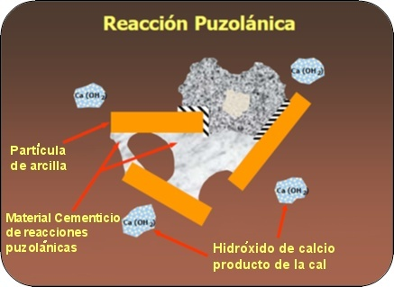
2. Generalidades.
2.1 Tratamiento de suelos con cal en carreteras.
Reacción puzolánica.
Reacción entre el calcio de la cal, y la sílice y alúmina liberadas del suelo (principalmente de la arcilla) en el proceso de estabilización con cal.
La cal puede ser usada para el tratamiento de suelos a diferentes niveles, en función de los requerimientos del proyecto y del objetivo que se persiga, según se indica a continuación:
Secado
Modificación
Estabilización
Modificación.
Se refiere a la mejora de la trabajabilidad del suelo mediante la adición de pequeñas cantidades de cal (en el orden de 1% – 3%), pero dicha adición no conlleva a un incremento significativo en la resistencia a la compresión y durabilidad.
Estos efectos pueden o no ser permanentes y ocurren generalmente dentro de un corto período de tiempo (típicamente de 1 a 48 horas), después de haber sido incorporada la cal y son más marcados en suelos con arcillas altamente plásticas.
Suelo con cal adicionada (después
de la floculación / aglomeración)
Suelo en estado natural
(partículas de arcilla)
Secado.
Tratamiento en el cual se usan pequeños porcentajes de cal (en el orden de 1%) para lograr una rápida disminución en el contenido de humedad del suelo y generar una plataforma de trabajo razonablemente estable durante la construcción, mediante la reacción puzolánica (o reacción química) entre el agua (presente en el suelo) y la cal (material seco).
Estabilización.
Se refiere a la mejora permanente o a largo plazo de ciertas propiedades del suelo, principalmente la resistencia a la compresión, mediante la adición de porcentajes aproximados de cal de 3% - 6%.
Un suelo que es estabilizado con cal, a diferencia del secado y de la modificación, requiere de un diseño de mezcla. Los efectos de la estabilización con cal son típicamente medidos a los 28 días o a edades posteriores.
La cal altera la capacidad de la arcilla de retener agua en su superficie y reacciona con ésta para producir un material cementante que puede mejorar sustancialmente, entre otros, la resistencia a la compresión del suelo original.

Slide 8
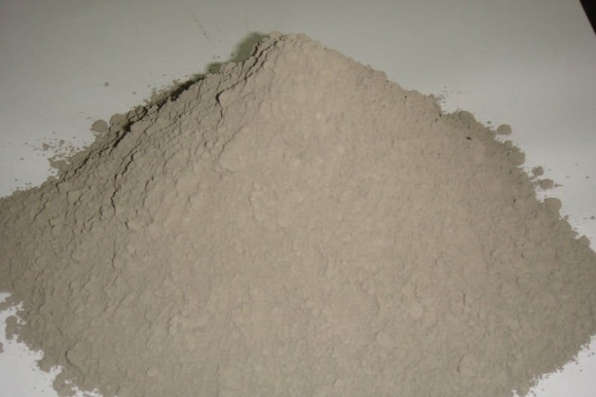
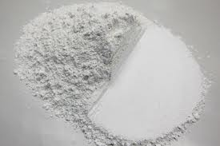
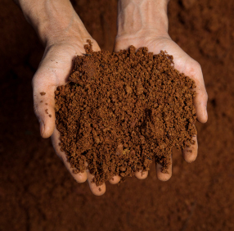
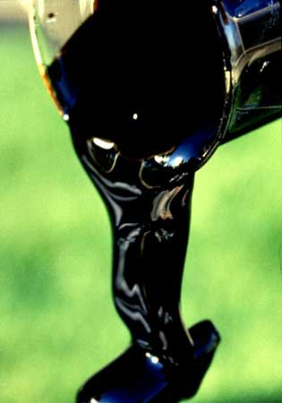
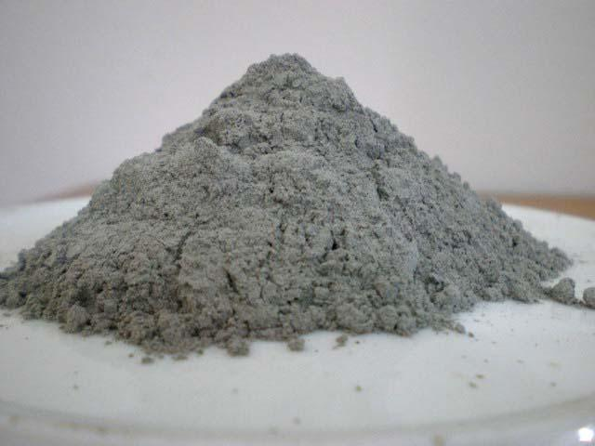
3. Estabilización de suelos con cal.
¿Cuáles son los agentes estabilizadores más usados?
¿Para qué estabilizar suelos en carreteras?
Para mejorar las propiedades ingenieriles de suelos usados como subrasantes, subbases y bases, lo cual se logra mediante el uso de agentes estabilizadores (aditivos) que son mezclados con el suelo para producir la mejora deseada.
Cemento Portland
Cal
Bitumen
Ceniza volante
Suelo natural

Slide 9
3. Estabilización de suelos con cal.
3.1 Selección del agente estabilizador.
La selección del agente estabilizador debería estar basada en la efectividad de éste para mejorar las propiedades ingenieriles del suelo que se desea estabilizar, para lo cual se recomienda tener en cuenta, entre otros aspectos, los siguientes:
Consistencia del suelo (determinación de LL, LP e IP).
Gradación del material (análisis granulométrico).
Mineralogía del suelo.
Propósito del tratamiento.
Propiedades ingenieriles deseadas.
Costos y condiciones ambientales.
Existen varias alternativas para seleccionar el agente estabilizador. Una metodología simple, pero bastante aceptada para hacer dicha selección es el Sistema del Índice de Estabilización del Suelo (SSIS, por sus siglas en inglés), el cual se basa en propiedades índices del suelo, tales como, el Índice de Plasticidad y Porcentaje del material que pasa la malla No.200, y es aplicable para usos en:
Subrasantes
Bases

Slide 10
3. Estabilización de suelos con cal.
3.1 Selección del agente estabilizador (Cont…).
Sistema del Índice de Estabilización del Suelo (SSIS), Fuerza Aérea de EUA.
Análisis Granulométrico
≥ 25% Pasa la malla No. 200
Límites de Atterberg
IP < 15
15 ≤ IP < 35
IP ≥ 35
Cemento
Bitumen (IP < 6)
Cal – Ceniza Volante (Clase F)
Ceniza Volante (Clase C)
Cal
Cal – Cemento
Cal – Ceniza Volante (Clase F)
Ceniza Volante (Clase C)
Cemento
Cal
Cal – Cemento
Cal – Ceniza Volante (Clase F)
Cal – Ceniza Volante (Clase C)
Figura No.3. Esquema para la selección de agentes estabilizadores para uso en materiales de Subrasante.
Adaptado de: National Cooperative Highway Research Program (NCHRP Project 20-07).
Recommended Practice for Stabilization of Subgrade Soils and Base Materials.

Slide 11
3. Estabilización de suelos con cal.
3.1 Selección del agente estabilizador (Cont…).
Sistema del Índice de Estabilización del Suelo (SSIS), Fuerza Aérea de EUA.
Análisis Granulométrico
< 25% Pasa la malla No. 200
Límites de Atterberg
IP < 12
IP ≥ 12
Cal
Cemento
Bitumen (IP < 6)
Ceniza Volante (Clase C)
Cal
Cemento
Cal – Cemento
Cal – Ceniza Volante (Clase F)
Ceniza Volante (Clase C)
Figura No.4. Esquema para la selección de agentes estabilizadores para uso en materiales de Base.
Adaptado de: National Cooperative Highway Research Program (NCHRP Project 20-07).
Recommended Practice for Stabilization of Subgrade Soils and Base Materials.

Slide 12
3. Estabilización de suelos con cal.
3.2 Suelos adecuados para la estabilización con cal³.
En general la estabilización con cal debería ser considerada en suelos arcillosos que presenten Índices de Plasticidad de más de 10% (IP > 10) y con más del 25% de suelo pasando el tamiz No.200 (75μm).
En el caso de Índices de Plasticidad arriba del 30% (IP > 30), con más del 25% de suelo pasando el tamiz No.200, se recomienda el uso de cal como un pre-tratamiento para reducir el Índice de Plasticidad por debajo de 30%, seguido de una estabilización con cemento Portland.
La experiencia ha demostrado que la cal reaccionará con suelos clasificados por SUCS como CH, CL, MH, SC, SM, GC, SW-SC, SP-SC, SM-SC, GP-GC o GM-GC.
³ Lime Association of Texas. Handbook for Stabilization of Pavement Subgrades and Base Courses with Lime.

Slide 13
3. Estabilización de suelos con cal.
3.3 Factores que inciden negativamente en la estabilización.
Los factores de mayor incidencia negativa en el desarrollo de las propiedades ingenieriles deseadas, son:
Contenido de materia orgánica: Como regla general, un contenido de materia orgánica mayor a 1% podría interferir con la reacción puzolánica e inhibir el proceso normal de ganancia de resistencia de la mezcla suelo-cal. El contenido de materia orgánica puede ser determinado mediante el ensayo ASTM D2974 Standard Test Methods for Moisture, Ash, and Organic Matter of Peat and Other Organic Soils.
Contenido de sulfatos: Los sulfatos solubles en concentraciones lo suficientemente altas (de 0.2% - 0.3%), podrían interferir con las reacciones puzolánicas y son perjudiciales para suelos estabilizados con cualquier agente a base de calcio. El contenido de sulfatos puede ser determinado mediante el ensayo ASTM C1580 Standard Test Method for Water Soluble Sulfate in Soil.

Slide 14
3. Estabilización de suelos con cal.
3.4 Principales propiedades ingenieriles del suelo que se mejoran.
Plasticidad
Suelo
Relación Densidad - Humedad
Granulometría
Cal
Resistencia a la compresión simple

Slide 15
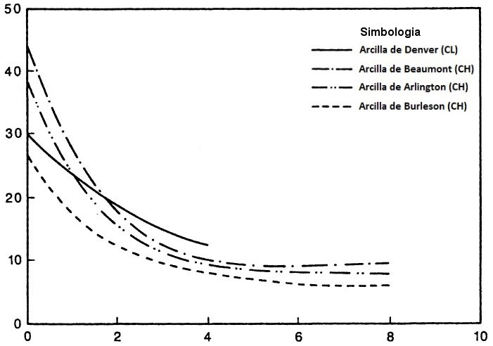
3. Estabilización de suelos con cal.
3.4 Propiedades ingenieriles del suelo que se mejoran (Cont…).
Límite de contracción (LC): W% máxima para la cual una pérdida de humedad no causa cambio de volumen.
Límite plástico (LP): W% por encima del cual el suelo se deforma bajo carga.
Límite líquido (LL): W% por encima del cual el suelo se comporta como un fluido viscoso.
Plasticidad.
LP
LL
Variaciones esperadas:
Reducción (temporal o permanente) en la plasticidad del suelo (IP).
Reducción (temporal o permanente) del potencial de hinchamiento.
Volumen, V
ÍNDICE DE PLASTICIDAD (%)
LL
LC
LP
Al adicionar
Cal…
Rango de porcentajes aproximados de cal con los que se alcanza la estabilización.
Rango de IP de suelos apropiados para ser estabilizados con cal.
Estado
Sólido
Estado
Semiplástico
Estado
Plástico
Estado
Líquido
Viscoso
Suspensión
Líquida
IP
IP
Contenido
de agua, W
Figura No.6. Cambios en el volumen y consistencia del suelo respecto al contenido de agua.
(Figura modificada, a partir de original elaborado por la Subdirección de Suelos y Materiales de la DIDOP-VMOP).
Fuente: Samtani, Naresh C. PE, PhD y Edward A. Nowatzki, PE, PhD. Soils and Foundations, Reference Manual.
Publication No. FHWA NHI-06-088. Diciembre 2006.
Figura No.7. Cambio en el Índice de Plasticidad (IP) de un suelo al adicionarle cal.
CAL HIDRATADA (%)
Figura No.5. Reducción inmediata del Índice de Plasticidad (IP) en suelos arcillosos.
Adaptado de: Lime Association of Texas. Handbook for Stabilization of Pavement Subgrades and Base Courses with Lime.

Slide 16
3. Estabilización de suelos con cal.
3.4 Propiedades ingenieriles del suelo que se mejoran (Cont…).
Relación Densidad – Humedad.
Rango de variaciones generalmente esperado:
Disminución en el PVSmáx (48 - 80 kg/m³).
Aumento en el contenido de Wópt (2% - 4%).
PVSmáx = 1310 kg/m³ Wópt = 34 %
Suelo Natural (CH, IP = 34%)
CH + 4% Cal (IP = 27%)
PVSmáx = 1260 kg/m³ Wópt = 39 %
Δ Wópt = + 5%
Δ PVSmáx = - 50 kg/m³ (- 4%)
El Wópt de la mezcla suelo – cal es la suma de la humedad requerida por el suelo natural, más la humedad necesaria para que en el período de curado continúe el proceso de hidratación de la cal incorporada.
Figura No.8. Relación Peso Volumétrico Seco – Humedad de un suelo natural (0% Cal),
y ese mismo suelo mezclado con 4% de Cal y sometido a un período de maduración de 24 horas.
Fuente: Información procesada por personal de la DIDOP-VMOP.

Slide 17
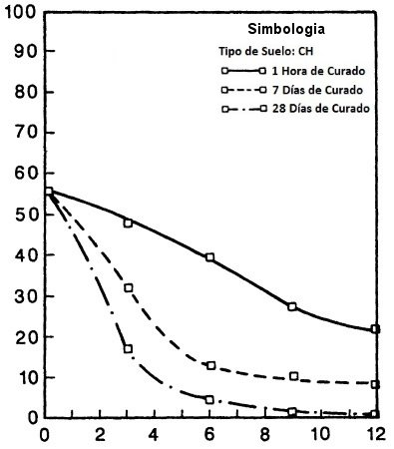
3. Estabilización de suelos con cal.
3.4 Propiedades ingenieriles del suelo que se mejoran (Cont…).
Granulometría.
MATERIAL CON TAMAÑO INFERIOR A 2µm (%)
Variación esperada:
Reducción en el porcentaje de material fino por efecto de la floculación y aglomeración.
Rango de porcentajes aproximados de cal con los que se alcanza la estabilización.
Figura No.9. Efecto de la cal y el tiempo de curado en la granulometría de una arcilla.
Adaptado de: Lime Association of Texas. Handbook for Stabilization of Pavement Subgrades and Base Courses with Lime.
CAL (%)

Slide 18
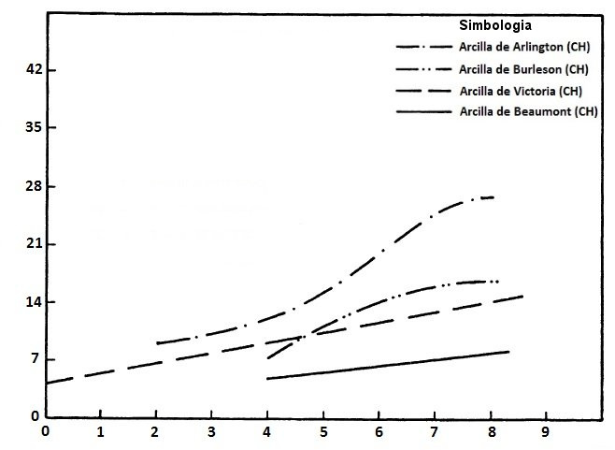
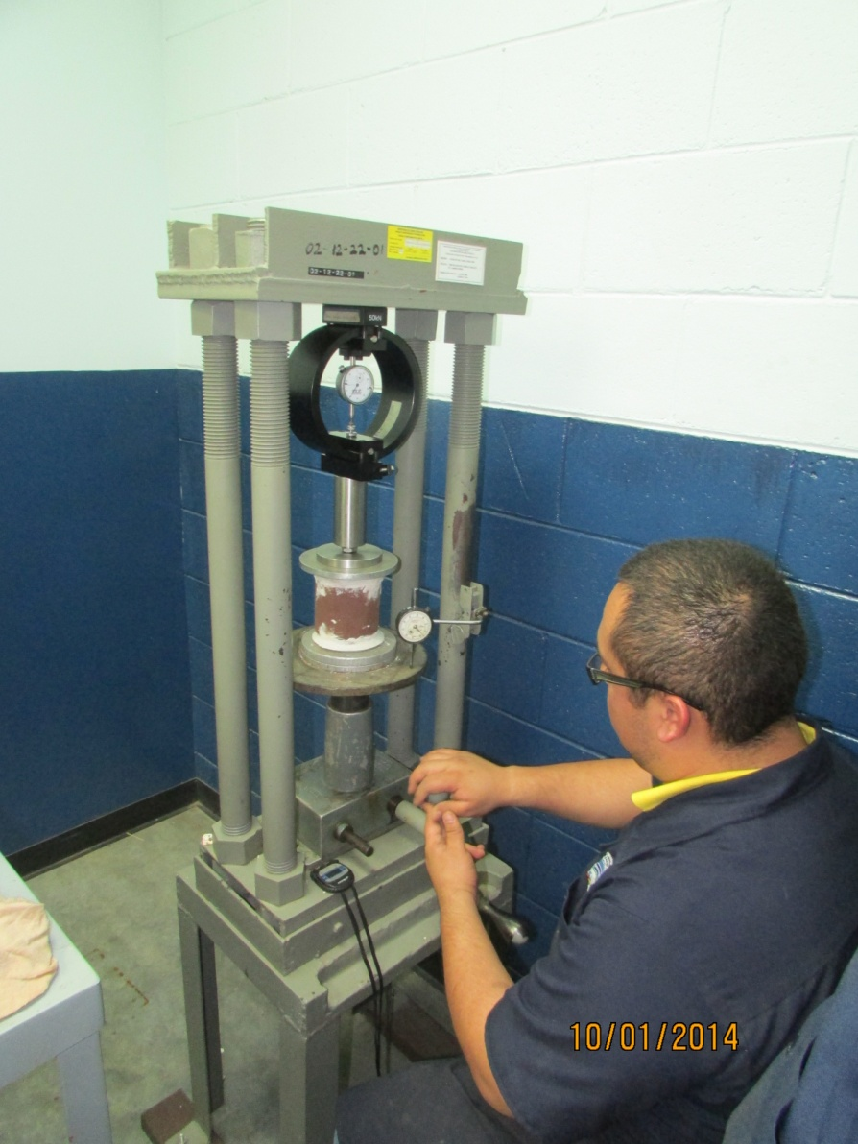
3. Estabilización de suelos con cal.
3.4 Propiedades ingenieriles del suelo que se mejoran (Cont…).
AASHTO T220 Standard Method of Test for Determination of the Strength of Soil-Lime Mixtures indica que generalmente una RCS de 7 kg/cm² es satisfactoria para capas base y que es deseable que los materiales que constituyen dichas capas contengan un mínimo de 50% de material pasante de la malla No.40 (425µm) previo al tratamiento. En dicho documento se indica también que la RCS mínima sugerida para capas subbase es de 3.5 kg/cm².
Resistencia a la compresión simple (RCS).
La ganancia de RCS depende de la cantidad de cal adicionada y del tipo de suelo.
Los suelos que reaccionan con la cal para producir un incremento en la RCS superior a 3.5 kg/cm², (respecto a la RCS del suelo no estabilizado) después de un curado de 28 días a 22°C, son considerados reactivos, de lo contrario, son considerados no reactivos (o modificados).
RESISTENCIA A LA COMPRESIÓN (kg/cm2)
Rango de porcentajes aproximados de cal con los que se alcanza la estabilización.
Valores de RCS satisfactorios para capas base y subbase.
CAL HIDRATADA (%)
Figura No.10. Ganancia de Resistencia a la Compresión en suelos arcillosos estabilizados con cal.
Adaptado de: Lime Association of Texas. Handbook for Stabilization of Pavement Subgrades and Base Courses with Lime.
Fotografía No.2. Ensayo de Resistencia a Compresión no Confinada.
Fuente: Fotografía tomada por personal de la DIDOP-VMOP.

Slide 19
4. Diseño de mezclas suelo-cal.
¿Por qué se debe diseñar la mezcla suelo – cal?
El objetivo principal del diseño de la mezcla es determinar el contenido óptimo de cal para estabilizar el suelo. Los objetivos deseados son obtener cambios permanentes en términos de plasticidad, relación densidad-humedad, resistencia a la compresión simple, otras.
Los requisitos de diseño estarán en función de los requerimientos establecidos por el Diseñador.
El material utilizado en el diseño deberá ser representativo del material que será incorporado al proyecto.

Slide 20
4. Diseño de mezclas suelo-cal.
Existen varios procedimientos para el diseño de mezclas suelo-cal.
La metodología que los distintos procedimientos siguen es, en general, común y comprende los pasos siguientes:
Evaluación inicial del suelo.
Determinación de la demanda aproximada de cal.
Determinación del W%_{opt} y PVSmáx de la mezcla suelo - cal.
Determinación de la RCS de la mezcla suelo-cal.
Determinación del cambio volumétrico.
La principal diferencia entre los procedimientos de diseño estriba en el método con el cual se determina el contenido de cal requerido para alcanzar una adecuada resistencia a la compresión a largo plazo. Los métodos más comúnmente usados para determinar el contenido de cal se abordan en:
AASHTO T220
ASTM D6276
Algunos procedimientos usados para el diseño de mezclas suelo-cal, son los siguientes:
AASHTO T220 Standard Method of Test for Determination of the Strength of Soil-Lime Mixtures.
Protocolo de la Asociación Nacional de la Cal (NLA, por sus siglas en inglés).
Procedimiento de Thompson.

Slide 21
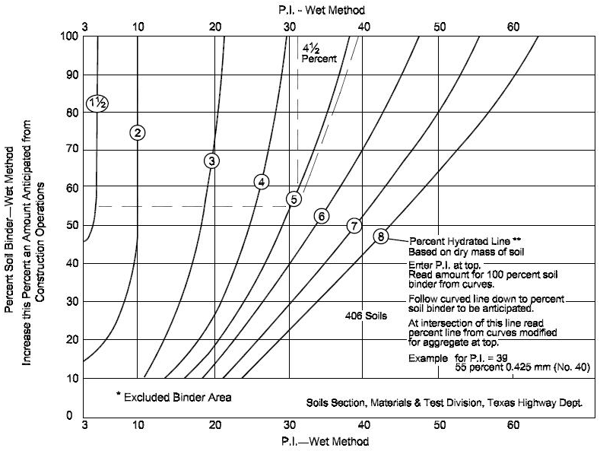
4. Diseño de mezclas suelo-cal.
4.1 Determinación del contenido óptimo de cal.
4.1.1 AASHTO T220 Standard Method of Test for Determination of the Strength of Soil-Lime Mixtures.
Figura No.11. Cantidades recomendadas de cal para la estabilización de subrasantes y bases.
Fuente: AASHTO T220. Standard Method of Test for Determination of the Strength of Soil-Lime Mixtures.
AASHTO T220 indica que “estos porcentajes deberían ser sustentados con métodos de ensayo aprobados en cualquier material en particular”.

Slide 22
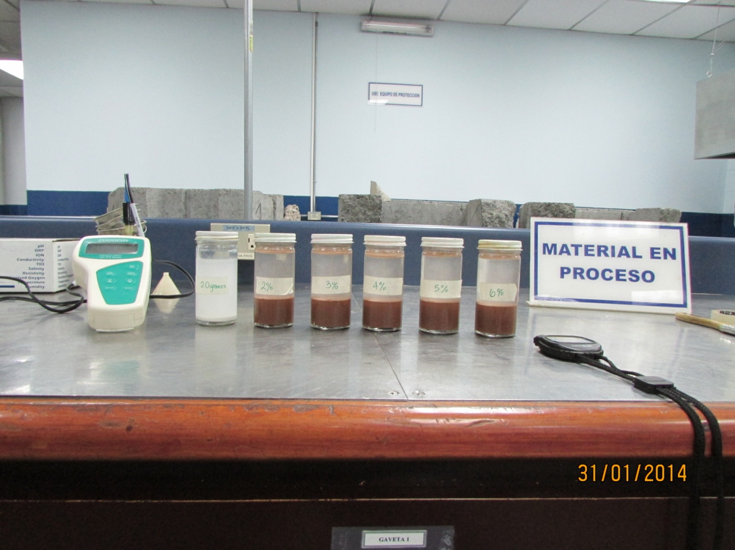
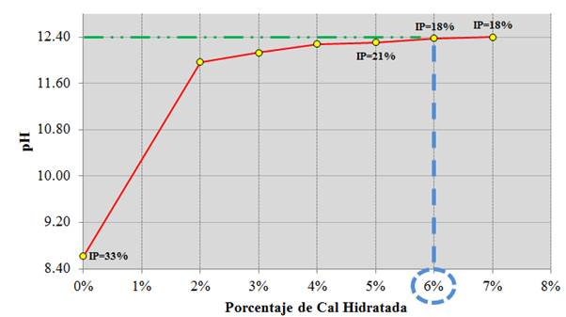
4. Diseño de mezclas suelo-cal.
4.1 Determinación del contenido óptimo de cal (Cont…).
Determinación del porcentaje aproximado de cal para estabilizar el suelo.
4.1.2 ASTMD D6276 Standard Test Method for Using pH to Estimate the Soil-Lime Proportion Requirement for Soil Stabilization.
Este método de ensayo es aplicado en materiales que pasan la malla No.40 (425 µm). La proporción óptima de suelo-cal se determina mediante ensayos de características específicas del suelo estabilizado, tal como la Resistencia a la Compresión Simple (RCS) o el Índice de Plasticidad (IP).⁴
La determinación del pH de la mezcla suelo-cal se realiza con el procedimiento de Eades & Grim, mediante el cual se le adiciona a un suelo la cantidad suficiente de cal para satisfacer todas las reacciones iniciales de corto plazo y proveer un pH lo suficientemente alto para mantener en la mezcla condiciones adecuadas para la ganancia de resistencia a la compresión.
Criterios a considerar para la determinación del contenido de cal.
El porcentaje aproximado de cal para estabilizar el suelo, se obtiene al cumplirse uno de los siguientes criterios:
El porcentaje más bajo de cal con el cual se alcanza un pH = 12.4.
Si el pH > 12.4, se selecciona el porcentaje más bajo de cal con el cual se obtuvo el pH más alto en al menos dos muestras sucesivas.
Si el pH_{max} ≤ 12.3, deben prepararse y ensayarse especímenes adicionales usando porcentajes de cal más altos; a partir de lo cual se verifica:
Si el pH_{max} = 12.3 y fue obtenido en al menos dos especímenes sucesivos, el porcentaje más bajo de cal con el cual se obtuvo dicho valor, es el porcentaje de cal aproximado para estabilizar el suelo.
Si el pH_{max} < 12.3, el ensayo es inválido. Deberá verificarse el equipo y/o repetirse el ensayo usando porcentajes de cal más altos.
Solución estabilizadora
(agua + cal)
3% cal
5% cal
2% cal
4% cal
6% cal
Medidor electrónico de pH
Suelo Natural: CH.
Fotografía No.3. Instalaciones del Laboratorio de Suelos y Materiales de la DIDOP-VMOP.
Determinación del porcentaje aproximado de cal para estabilizar el suelo.
Fuente: Fotografía tomada por personal de la DIDOP-VMOP.
Figura No.12. Determinación del porcentaje aproximado de cal, cuando pH = 12.4.
(Gráfico elaborado por la Subdirección de Suelos y Materiales de la DIDOP-VMOP).
Fuente: Información procesada por personal de la DIDOP-VMOP.
⁴ Adaptado de: ASTM C6276 Standard Test Method for Using pH to Estimate the Soil-Lime Proportion Requirement
for Soil Stabilization.

Slide 23
Contenido.
Introducción.
Generalidades.
Estabilización de suelos con cal.
Diseño de mezclas suelo - cal.
Proceso constructivo de capas estabilizadas con cal.
Referencias bibliográficas.
Reflexiones.

Slide 24
5. Proceso constructivo de capas estabilizadas con cal.
5.1 Actividades preliminares.
Previo a la ejecución de la obra física, el Contratista deberá someter a consideración del Supervisor, con suficiente tiempo de anticipación, la estrategia constructiva a implementar. El Supervisor debe verificar, entre otros, los siguientes aspectos:
Diseño de mezcla suelo-cal.
Equipo de construcción (cantidad, estado y funcionamiento).
Plan de Control de la Calidad.
Documento de Aprobación de Requisitos Contractuales (DARC) correspondiente.
Fecha propuesta para la Reunión de Pre-construcción.
Fecha propuesta para la ejecución del Tramo de Prueba.
¿Por qué es importante contar con el DARC?
Este documento contiene toda la información técnica necesaria (de materiales, procesos constructivos, recursos asignados, estrategia constructiva, entre otros) para una determinada actividad que se pretende implementar en un proyecto en particular. El DARC deberá ser acorde a las características, condicionantes y requerimientos específicos de un proyecto dado; razón por la cual, no se recomienda obviar la presentación de dicho documento, ni la aplicación indiscriminada (en proyectos considerados similares) del DARC elaborado para una determinada actividad.
El propietario establecerá en los Documentos Contractuales con que anticipación (previo a la realización de la Reunión de Pre-construcción), deberá el Contratista presentar a la Supervisión el DARC. Generalmente, el Ministerio requiere un período mínimo de 5 días.
¿Con qué anticipación debe presentarse
el diseño de la mezcla suelo-cal?
El documento Standard Specifications for Construction of Roads and Bridges on Federal Highway Projects (FP-14) establece que el diseño de la mezcla suelo-cal debe presentarse al menos 30 días antes de iniciar la producción.

Slide 25
5. Proceso constructivo de capas estabilizadas con cal.
5.1 Actividades preliminares (Cont…).
Reunión de Pre-construcción.
Cumplidos los requerimientos previos, el Contratista solicitará al Supervisor, al menos 7 días antes del inicio de las operaciones, la realización de una Reunión de Pre-construcción, en la cual:
Participarán representantes del Propietario (Supervisor, Administrador del Proyecto y el Aseguramiento Independiente), personal de Dirección Técnica del Contratista y el personal operativo que sea necesario para la adecuada ejecución de la actividad.
El Contratista expondrá detalladamente la estrategia de trabajo que pretende desarrollar, de conformidad al DARC aprobado.
El Supervisor expondrá la estrategia a seguir para la Supervisión y Aceptación de las obras.
Finalizada la reunión, la Supervisión debe levantar un acta en la que se deje constancia de los principales aspectos abordados, observaciones y ajustes a realizar, y tiempo para la ejecución de acciones correctivas.

Slide 26
5. Proceso constructivo de mezclas suelo-cal.
5.1 Actividades preliminares (Cont…).
Tramo de Prueba.
El objetivo principal del Tramo de Prueba es verificar la efectividad de la estrategia de trabajo que el Contratista pretende reproducir en el resto del proyecto, de modo que el producto final sea conforme con la calidad requerida por los Documentos Contractuales. Entre los aspectos principales a considerar en la construcción del Tramo de Prueba, se encuentran los siguientes:
Participarán representantes del Propietario (Supervisor, Administrador del Proyecto y el Aseguramiento Independiente), personal de Dirección Técnica del Contratista y todo el personal operativo que sea necesario para la adecuada ejecución de la actividad.
El lugar donde se construirá el Tramo de Prueba debe ser representativo de las características y condiciones del proyecto; por tanto, la cantidad de Tramos de Prueba a realizar serán tantos como el proyecto amerite.

Slide 27
5. Proceso constructivo de mezclas suelo-cal.
5.1 Actividades preliminares (Cont…).
La longitud del Tramo de Prueba debe ser representativa de los tramos de construcción que el Contratista ha programado ejecutar con los recursos asignados al proyecto y bajo condiciones normales de trabajo.
En el Tramo de Prueba se implementará y evaluará el Plan de Control de la Calidad del Contratista y el Plan de Supervisión de Obras del Supervisor. Entre los aspectos a evaluar en la mezclas suelo-cal, se encuentran los siguientes:
Distribución uniforme de la cal en el suelo.
Contenido de humedad.
Determinación del patrón de compactación y evaluación del grado de compactación.
Evaluación de la RCS.
Al usar densímetro nuclear, es importante establecer correlaciones con ensayos directos para corregir las lecturas de densidad y contenido de humedad (obtenidas con el equipo nuclear) de la mezcla suelo-cal.

Slide 28
5. Proceso constructivo de mezclas suelo-cal.
5.1 Actividades preliminares (Cont…).
Finalizada la construcción del Tramo de Prueba, deberá transcurrir un período de tiempo pertinente para la evaluación del mismo; posterior al cual, el Contratista deberá elaborar y someter a consideración de la Supervisión un informe, en el que describa la actividad realizada y deje constancia que los criterios de aceptación establecidos en los Documentos Contractuales fueron alcanzados con la estrategia de trabajo implementada y con los materiales y procesos constructivos incorporados a la obra.
Con base en lo observado en campo durante la construcción del Tramo de Prueba y a partir del informe presentado por el Contratista, la Supervisión deberá aceptar o rechazar el Tramo de Prueba construido, indicando además (si procede) la necesidad de construir un nuevo Tramo de Prueba, en el cual se incluyan las correcciones y ajustes que sean requeridos, previo a la construcción masiva.

Slide 29
5. Proceso constructivo de mezclas suelo-cal.
5.2 Secuencia constructiva.
La estabilización de suelos con cal involucra la ejecución de las actividades siguientes:
Preparación del material a estabilizar.
Aplicación de la cal.
Mezclado inicial.
Mezclado final y pulverización.
Compactación.
Curado.
Otros.

Slide 30
5. Proceso constructivo de mezclas suelo-cal.
5.2 Secuencia constructiva (Cont…).
5.2.1 Preparación del material a estabilizar.
La capa a estabilizar deberá ser escarificada a la profundidad y ancho especificados, teniéndose en consideración los aspectos siguientes:
Remover el material de sobretamaño (mayores a 3”), ya que la presencia de dicho material no promueve la distribución uniforme de la cal durante el proceso de mezclado y tampoco favorece la densificación uniforme de la mezcla durante la compactación.
Remover materiales deletéreos y verificar que el contenido de materia orgánica no exceda el 1%, de lo contrario podría inhibirse el proceso normal de ganancia de resistencia de la mezcla suelo-cal.
Los distintos procedimientos de diseño de mezclas suelo-cal consideran dentro de su metodología el uso de material pasante de la malla No.40 (425µm). AASHTO T220 indica que es deseable que los materiales que serán estabilizados con cal contengan un mínimo de 50% de material pasante de la malla No.40 (425µm), previo al tratamiento.

Slide 31
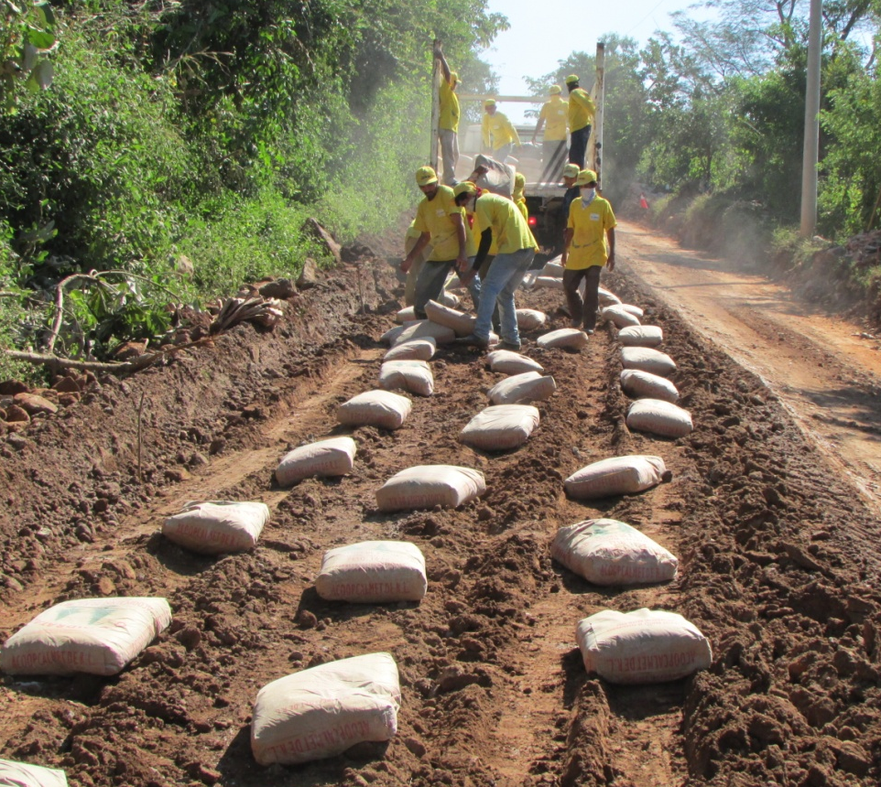
5. Proceso constructivo de mezclas suelo-cal.
5.2 Secuencia constructiva (Cont…).
5.2.2 Aplicación de la cal.
La cal puede ser aplicada por vía seca o húmeda:
Aplicación de cal por vía seca.
La aplicación de cal hidratada a granel es la práctica más común en proyectos para los que el manejo del polvo no es problema. En este caso, la cal es típicamente entregada a la obra en camiones de volteo.
En la práctica local, el método más utilizado es la aplicación de cal hidratada en bolsas; sin embargo, este método es menos eficiente y tiene costos más altos.
Fotografía No.4. Proceso de aplicación de cal hidratada en bolsas. Fuente: Fotografía tomada por personal de la DIDOP-VMOP.

Slide 32
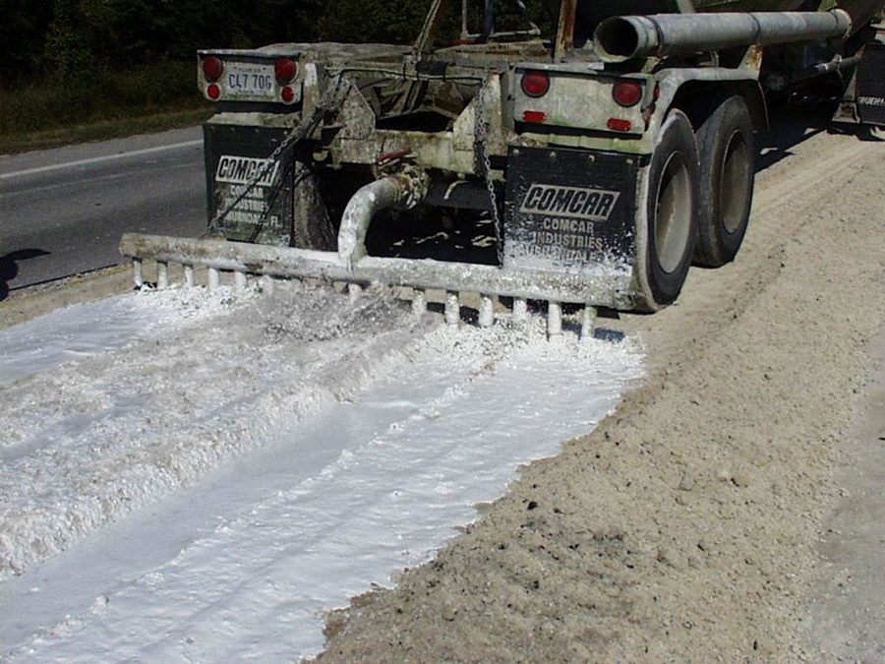
5. Proceso constructivo de mezclas suelo-cal.
5.2 Secuencia constructiva (Cont…).
5.2.2 Aplicación de la cal (Cont…).
Aplicación de cal por vía húmeda.
Bajo este método, la cal es mezclada con agua (en planta o en campo) para formar una lechada, la cual es aplicada por el método de rociado (por gravedad o a presión) sobre la superficie del suelo escarificado, mediante un camión distribuidor, requiriéndose una o más pasadas para alcanzar el porcentaje de cal especificado.
En la dosificación de la cal, deberá tenerse en cuenta el tipo de cal a incorporar y la Gravedad Específica de la misma.
*Cal de alto contenido de calcio (0% a 5% de MgCO₃).
⁵ Fuente: National Lime Association. Fact Sheet: Lime Terminology, Standards & Properties.
⁶ Fuente: Federal Highway Administration. Soils and Foundations, Reference Manual – Volume I.
Gravedad Específica.
Cal viva* | 3.2 – 3.4⁵
Cal hidratada* | 2.3 – 2.4⁵
Arcillas | 2.5 – 2.9 (promedio: 2.7) ⁶
Figura No.13. Aplicación de lechada de cal.
Fuente: http://www.texasgeomix.com.

Slide 33
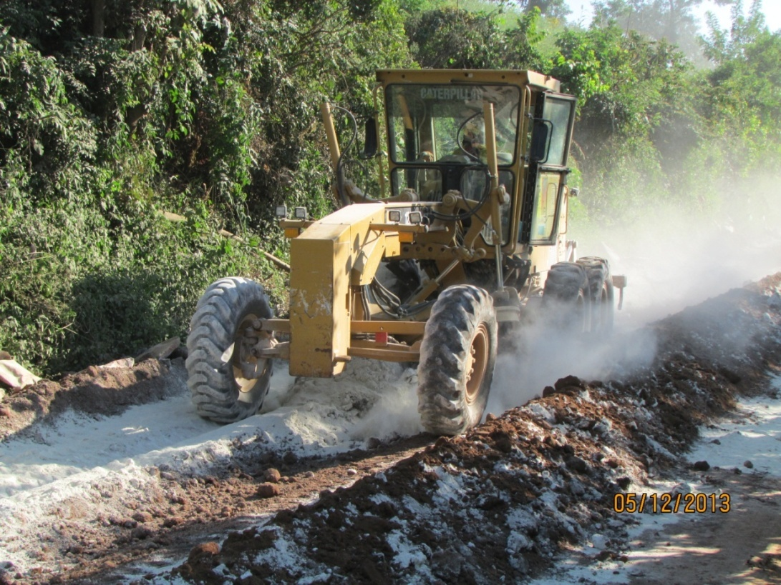
5. Proceso constructivo de mezclas suelo-cal.
5.2 Secuencia Constructiva (Cont…).
5.2.3 Mezclado inicial.
Este proceso tiene como objetivo distribuir la cal homogéneamente en el suelo. Durante este proceso o inmediatamente después, deberá agregarse la cantidad de agua que inicie la reacción química para la estabilización y lleve el contenido de humedad de la mezcla 2% a 3% arriba del óptimo.
Fotografía No.5. Proceso de mezclado inicial suelo-cal.
Fuente: Fotografía tomada por personal de la DIDOP-VMOP.

Slide 34
5. Proceso constructivo de mezclas suelo-cal.
5.2 Secuencia constructiva (Cont…).
5.2.3 Mezclado inicial (Cont…).
Después de haber completado el mezclado inicial, el suelo tratado con cal deberá ser compactado ligeramente para reducir al mínimo la pérdida de humedad por evaporación o la pérdida de material por saturación (posibles lluvias). Al material así compactado, deberá permitírsele madurar por un período (comúnmente de 1 a 7 días) que depende del tipo de suelo tratado.
La maduración se refiere a la reacción (puzolánica) entre la cal y la arcilla para hacerla a ésta última, más friable (desmenuzable) y más fácil de pulverizar. La mezcla suelo-cal debería madurar por un período de tiempo suficiente para permitir la reacción química que cambia las propiedades del suelo natural. Después de madurado, el material deberá ser mezclado de nuevo y luego compactado.
Para suelos con Índice de Plasticidad bajos (IP < 10%), o cuando el objetivo es el secado o la modificación, por lo general, la maduración no es necesaria.

Slide 35
5. Proceso constructivo de mezclas suelo-cal.
5.2 Secuencia constructiva (Cont…).
Eficiencia del mezclado en campo
Se evalúa mediante el procedimiento siguiente:
Tomar una muestra del material (suelo-cal) mezclado en campo.
Dividir la muestra en dos porciones iguales.
De una de las porciones, preparar especímenes para ensayos de RCS.
Remezclar por completo la otra porción hasta asegurar un mezclado de prácticamente el 100% y preparar especímenes para ensayos de RCS.
Curar ambos juegos de especímenes y ensayarlos.
Calcular la eficiencia de mezclado como:
5.2.4 Mezclado final y pulverización.
Posterior al período de maduración y con el objeto de alcanzar la estabilización, es esencial distribuir completamente la cal dentro del suelo y pulverizar adecuadamente los grumos formados durante la reacción puzolánica.
Durante la ejecución de esta fase generalmente se requiere agua adicional, previo a la compactación, con el fin de llevar el contenido de humedad de la mezcla 2% a 3% arriba del óptimo.
El mezclado y la pulverización deberían continuar hasta que el 100% del material pase la malla de 1” y al menos el 60% del material pase la malla No. 4. Para asegurar la idoneidad de esta fase de construcción se efectúa un análisis de granulometría y se verifica la eficiencia del mezclado en campo.
Para operaciones de mezclado en el lugar, las eficiencias de mezclado generalmente oscilan entre 60 % - 80%.

Slide 36
5. Proceso constructivo de mezclas suelo-cal.
5.2 Secuencia constructiva (Cont…).
5.2.5 Compactación.
La mezcla suelo-cal deberá ser compactada a la densidad requerida por las Especificaciones Técnicas del proyecto; comúnmente a al menos el 95% de la densidad máxima obtenida usando AASHTO T99 (equivalente aproximadamente al 90% de la densidad máxima obtenida usando AASHTO T180), debiendo garantizarse que se cumplan las condiciones modeladas en el diseño.
La compactación deberá iniciar tan pronto como sea posible después de haberse completado el mezclado final. Retrasos en el inicio de la compactación podrían demandar la incorporación de cantidades adicionales de cal para compensar pérdidas de material por erosión y carbonatación.
¿En qué consiste la Carbonatación?
Si el dióxido de carbono de la atmósfera se combina con la cal, el material cementante (producto de la reacción puzolánica) puede volverse inestable y retornar a su forma original, revirtiendo la ganancia de resistencia a la compresión a largo plazo.

Slide 37
5. Proceso constructivo de mezclas suelo-cal.
5.2 Secuencia constructiva (Cont…).
5.2.6 Curado.
El máximo desarrollo de la resistencia a la compresión depende también de un curado adecuado, para lo cual se requieren condiciones favorables de temperatura (mayor a 5°C) y de humedad, y de un período de curado de 3 a 7 días, previo a la colocación de la siguiente capa. El curado puede realizarse de dos maneras:
Curado húmedo: Consiste en mantener la superficie en una condición húmeda, mediante la aplicación continua de agua por rociado.
Curado con membrana asfáltica: Consiste en sellar la capa compactada con materiales bituminosos, tales como: asfalto rebajado y emulsiones asfálticas.
Un curado inadecuado, que permita a la superficie del suelo secarse, promoverá la carbonatación, situación que conllevará a una reducción en la resistencia a la compresión a largo plazo.

Slide 38
5. Proceso constructivo de mezclas suelo-cal.
5.2 Secuencia constructiva (Cont…).
5.2.7 Otros.
Control del tráfico.
Una base estabilizada con cal, sin protección, tiene una resistencia pobre al intemperismo y a la acción abrasiva del tráfico continuo; razón por la cual, se recomienda tener en consideración lo siguiente:
Desviar el tráfico del área de trabajo hasta que la siguiente capa haya sido colocada al menos parcialmente.
Si el tráfico debe ser permitido durante el curado y antes de la colocación de la siguiente capa, es recomendable reducir al mínimo el número y el peso de los vehículos.

Slide 39
6. Referencias bibliográficas.
AASHTO T220-66 (2008). “Standard Method of Test for Determination of the Strength of Soil-Lime Mixtures”. Washington , USA. 2008.
ASTM C51-07. “Standard Terminology Relating to Lime and Limestone (as used by the Industry)”. Pennsylvania, USA. 2007.
ASTM C977-03 (Reapproved 2009). “Standard Specification for Quicklime and Hydrated Lime for Soil Stabilization”. Pennsylvania, USA. 2009.
ASTM D3551-08. “Standard Practice for Laboratory Preparation of Soil-Lime Mixtures Using Mechanical Mixer”. Pennsylvania, USA. 2008.
ASTM D5102-09. “Standard Test Method for Unconfined Compressive Strength of Compacted Soil-Lime Mixtures”. Pennsylvania, USA. 2009.
ASTM D6276-99 (Reapproved 2006). Standard Test Method for Using pH to Estimate the Soil-Lime Proportion Requirement for Soil Stabilization. Pennsylvania, USA. 2006.
Department of The Army, The Navy, and The Air Force. “Soil Stabilization for Pavements”. Washington, USA. 1994.
Little, Dallas N. “Evaluation of Structural Properties of Lime Stabilized Soils and Aggregates, Volumen I: Summary of Findings”. USA 1999.
Lime Association of Texas. “Handbook for Stabilization of Pavement Subgrades and Base Courses with Lime”. Texas, USA. 1995.
National Cooperative Highway Research Program (NCHRP). “Recommended Practice for Stabilization of Subgrade Soils and Base Materials”. USA. 2009.
National Lime Association. “Lime Terminology, Standards & Properties”, Fact Sheet. Virginia, USA. 2007.
National Lime Association. “Lime-Treated Soil Construction Manual, Lime Stabilization & Lime Modification”, Bulletin 326. Virginia, USA. 2004.
National Lime Association. “Mixture Design and Testing Procedures for Lime Stabilized Soil”,
Technical Brief. Virginia, USA. 2007.

Slide 40
7. Reflexiones.
¿Debe el Diseñador – Contratista – Supervisor – Administrador del Proyecto conocer los criterios de diseño y los procesos constructivos de mezclas suelo-cal?
¿Es necesario implementar un adecuado Control de la Calidad durante la fase constructiva de una capa a base de material estabilizado con cal?
¿Qué sucede si no se permite un período de maduración adecuado en una mezcla suelo-cal?
¿Por qué es necesario verificar la eficiencia de mezclado en campo durante la fase constructiva?
¿Por qué cuando se utiliza un densímetro nuclear es importante hacer correlaciones entre éste y métodos directos para verificar el grado de compactación en mezclas suelo-cal?
¿Es necesario realizar un riego de imprimación y/o de liga en una base estabilizada con cal cuando sobre ésta se coloque una capa de rodadura bituminosa?

Slide 41
DIRECCIÓN DE INVESTIGACIÓN Y DESARROLLO DE LA OBRA PÚBLICA
MUCHAS GRACIAS
Ing. José Eduardo Villalobos Zetino.
Unidad Técnica,
Subdirección de Auditoría de la Calidad.
Tec. Javier Fernando Rivera Palencia.
Unidad Técnica,
Subdirección de Investigación y Desarrollo.
Ing. William Antonio Alachán García.
Subdirector Ad-honorem de Auditoría de la Calidad.
Ing. Daniel Antonio Hernández Flores
Director de Investigación y Desarrollo de la Obra Pública

